Slide 1
Баланс в компьютерных играх
Игровой баланс (в любых играх: (спортивных, настольных, компьютерных и прочих) —равновесие между персонажами, командами, тактиками игры и другими игровыми объектами.

Slide 2
Игровой баланс — одно из требований к «честности» правил.
Особенно баланс важен для многопользовательских игр.
В компьютерных играх баланс основан на числовых характеристиках элементов игры — сила повреждения, скорость бега, скорость постройки единиц и многое другое.

Slide 3
Игровой баланс — одна из самых сложных сторон разработки игры.
Баланс во многом определяет сложность, интерес и плавность игрового процесса.
Игра приводится к состоянию баланса путем изменения игровых характеристик в ходе бета-тестирования.

Slide 4
Но окончательно баланс сетевой игры оттачивается в течение некоторого времени после выхода, после выпуска новой версии баланса разработчик предлагает установить патч.

Slide 5
Определения честной (сбалансированной) игры: Адамс и Роллингс
Сбалансированная игра - честная к игроку/игрокам, … не слишком простая и не слишком сложная, умение игрока — основной фактор, определяющий его победу.

Slide 6
Леннарт Нэке, преподаватель геймдизайна:
Игра предполагает осознанный выбор. Несколько разных стратегий могут принести победу, нет доминирующей.
Случай не играет такую роль, что умение игрока неважно. Умелый игрок должен быть успешнее слабого.
Уровень сложности игры должен быть стабильным. Все сложности игры должны быть в пределах способностей играющего.

Slide 7
Леннарт Нэке, преподаватель геймдизайна, о балансе многопользовательских игр:
Игроки воспринимают игру как честную.
Тот, кто отстаёт в начале игры, получает шанс нагнать ближе к концу.
Игра редко заходит в тупик, когда играют люди разного уровня.

Slide 8
Типы баланса
1. Баланс начальных условий
Разные игроки в начале игры находятся в равных или почти равных условиях, и у всех есть шансы на победу. Например: ловкий, но слабый боец равен сильному, но неуклюжему. Ловкий наносит меньше повреждения, но гораздо чаще наносит удар, тогда как сильный реже делает удар, но при этом наносит большие повреждения.

Slide 9
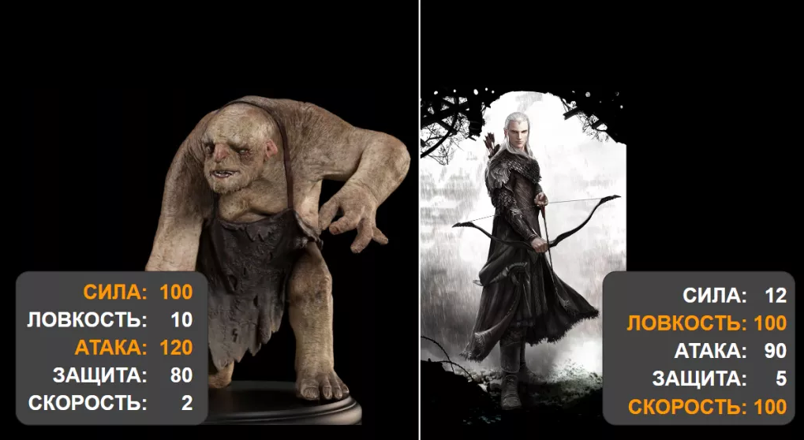

Slide 10
Баланс принимаемых решений
Среди всех решений, которые может принять игрок, должно быть большое количество решений, эффективных по Парето, и игрок может выбрать любое из них в зависимости от игровой ситуации и собственных предпочтений.
Например: боец может выбрать артефакт, сжигающий волшебную энергию или артефакт, повышающий силу удара — в зависимости от того, кто на стороне противника. Если же всегда выгоднее повышать силу удара, это дисбаланс.

Slide 11
Решение, эффективное по Парето-
решение, принятие которого улучшает состояние хотя бы одного параметра игрока, не ухудшая других.

Slide 12
Категории баланса принимаемых решений
1. Баланс риска и награды: набор очков за добывание труднодоступного оружия и пр. Если добываемый артефакт слишком доступен, его получит не лучший, а случайный игрок (недостаточный риск), если будет слишком недоступным или слишком слабым — его не будет получать никто (недостаточная награда).

Slide 13
Категории баланса принимаемых решений
2. Баланс между разными видами деятельности: разные приемы, доступные игрокам, должны уравновешивать друг друга.
3. Баланс монетизации. Стоимость игровых элементов должна отвечать их игровой ценности, а мощность платных и бесплатных игроков не должна «обижать» ни тех, ни других.

Slide 14
Категории баланса принимаемых решений
4. Отсутствие эксплойтов - особенностей игры, активное использование которых неконтролируемо улучшает характеристики игрока, что лишает игру смысла.
5. Отсутствие «золотых снитчей» — элементов игры, которые дают больше очков, чем всё остальное.

Slide 15
Баланс случая и умения
Случайность в играх:
предотвращает или оттягивает решение игры;
дает возможность слабым игрокам играть с сильными, не теряя интереса;
повышает разнообразие игровых ситуаций;
добавляет игре драматизма;
даёт возможность принимать решения по ходу игры.

Slide 16
Примеры дисбаланса случая и умения:
один игрок постоянно побеждает с большим отрывом — избыточное умение;
игра быстро надоедает: неинтересное принятие решений и избыточная случайность.

Slide 17
Баланс обратной связи
Положительная обратная связь помогает лидеру ещё больше выигрывать. Отрицательная — помогает побеждённому догнать других игроков.
Важна длина цикла обратной связи (если цикл обратной связи слишком длинный, игрок, особенно начинающий, не поймёт, где он ошибся).

Slide 18
Баланс сложности
Относится к играм против компьютера. Лёгкий уровень должен быть лёгким, сложный — сложным, средний — где-то посередине, без излишне простых и излишне труднопроходимых участков.

Slide 19
Ключевые термины в области баланса игр
Детерминированность – свойство игры, при котором в определённом состоянии игры одно и то же действие будет всегда приводить к одному и тому же новому состоянию игры.
Примеры детерминированных игр: шахматы, го, шашки.
В детерминированной игре, начиная с определённого игрового состояния и выполняя определённое действие, игрок всегда приходит к одному и тому же новому игровому состоянию.

Slide 20
Ключевые термины в области баланса игр
Недетерминированность – свойство игры, при котором в определённом состоянии игры одно и то же действие не всегда приводит к одному и тому же новому состоянию игры.
Недетерминированные игры требуют учитывать вероятность при определении шансов на победу для каждого хода, в них любой набор одинаковых действий может привести к разным результатам.

Slide 21
Ключевые термины в области баланса игр
Решаемость (разрешимость) – наличие у игры единственного известного «лучшего» действия, которое можно предпринять в конкретной точке игры, и игроки могут узнать, что это за действие.
Решаемость игры — нежелательная черта. Если игрок знает лучший ход, он не принимает интересных решений; каждое решение очевидно.

Slide 22
Решаемость детерминированных игр
Может быть тривиальной (когда человеческий разум может полностью решить игру в режиме реального времени) и теоретически полной (теоретически игра решаема, но на самом деле есть так много вариантов, что человеческий разум (и даже компьютер) не может реально решить всю игру).

Slide 23
Решаемость недетерминированных игр
Решением является набор действий, которые максимизируют вероятность выигрыша.

Slide 24
Транзитивность персонажей
Отношение между персонажами транзитивно, когда выполняется правило:
если персонаж А сильнее персонажа В, а
персонаж В сильнее персонажа С,
То персонаж А сильнее персонажа С.

Slide 25
Полнота информации
В игре с идеальной или полной информацией все игроки в любой момент времени знают все элементы состояния игры.
Любая детерминированная игра с полной информацией теоретически разрешима.

Slide 26
Симметричность
Симметричные игры — это те игры, где все игроки имеют одинаковую начальную позицию и играют по тем же правилам.
Шахматы — почти симметричная игра.

Slide 27
Метагейм
Термин «метагейм» описывает деятельность игроков, когда они не играют в саму игру, но их действия влияют на их шансы на победу в следующей игре: анализируют особенности поведения и стратегии оппонентов, тренируются сами.

Slide 28
Метагейм
Для игр, у которых существенен метагейм, баланс метагейма является важным фактором. Даже если сама игра является сбалансированной, дисбаланс метагейма может уничтожить баланс игры.
Пример - профессиональные виды спорта.

Slide 29
Игровые взаимодействия
Игровые взаимодействия - это совокупность параметров, которые изменяют свои значения под действием каких-либо явлений (сущностей).
Например: у одного объекта есть параметр «Урон», у другого - параметр «Здоровье». Можно создать игровой процесс «Один объект атакует другой», в результате которого параметр «Здоровье» изменяет свое значение на величину параметра «Урон».

Slide 30
Воздействие - причина изменения параметров объекта:
Мгновенное воздействие меняет значение параметра сразу и безвозвратно;
Временное воздействие на время изменяет значение параметра, а по окончанию своего действия возвращает нормальное значение параметра.

Slide 31
Эффект- совокупность воздействий
Эффект – некая долговременная сущность, изменяющая параметры персонажей в течение своего времени действия:
мгновенные воздействия вызываются периодически по таймеру (пример: наносить урон каждые n секунд);
временные воздействия изменяют параметр в течение действия эффекта

Slide 32
Интенсивность и длительность
Интенсивность - характеристика воздействия, величина, на которую воздействие изменяет параметр.
Длительность- характеристика эффекта, время его жизни.
В совокупности две этих характеристики определяют, насколько эффект значим для игрока (сбалансирован).
Увеличение длительности или интенсивности усиливает эффект.

Slide 33
Правило баланса №1
Значимость эффекта может оставаться одинаковой, если одновременно изменять длительность и интенсивность в разные стороны.

Slide 34
Проблема баланса №1:
необходимо найти для каждого эффекта такие значения длительности и интенсивности, чтобы баланс соблюдался как математически, так и при восприятии игроками.

Slide 35
Состояние
Эффекты состояния - отдельный вид эффектов, которые меняют совокупность характеристик объекта и наделяет его новыми свойствами (пример: невидимость, неподвижность, оглушение и т.п.).
В эффектах состояния отсутствует характеристика интенсивности.

Slide 36
Пути балансировки эффектов
Число возможных сочетаний интенсивности и длительности, удовлетворяющих правилу баланса №1, велико.
Для его сокращения можно разделить все эффекты на 2 типа:
изменяемые только по длительности (интенсивность то ли отсутствует, то ли всегда постоянна);
изменяемые только по интенсивности (длительность всегда постоянна);

Slide 37
Для изменяемых параметров всех эффектов задаются шаблонные значения, обеспечивающие воздействия, воспринимаемые игроком как равнозначные:
Эффект | Значение | Параметр
Мгновенные воздействия
Урон | 600 | интенсивность
Состояния
Оглушение | 10 сек | Длительность
Неподвижность | 4 сек
Долговременные воздействия
Изменить скорость передвижения | 50% | интенсивность
Изменить силу удара | 20%
Изменить макс. Объем здоровья | 30%

Slide 38
Правило баланса №2
Заданные шаблонные значения глобальны, при необходимости могут быть изменены, что приведет к изменению всей игры.
Правило:
правки баланса должны быть глобальными, а не точечными.
Точечные и локальные изменения создают исключения, приводящие к хаосу в системе.

Slide 39
Числовые характеристики- основа баланса
В основе баланса игры лежат числовые характеристики персонажей и артефактов и соотношения между ними.
Например, главный герой игры наносит 5 единиц урона при атаке. Оценить, много ли это, можно, только зная, сколько урона могут выдержать враги до того, как умереть.

Slide 40
Отношения между числовыми характеристиками
Эквивалентность (тождественность);
Линейное;
Экспоненциальное;
Треугольное;
Внутрисистемные отношения.

Slide 41
Отношение эквивалентности
Отношение эквивалентности имеет место между двумя числовыми характеристиками, когда они меняются одинаковым образом. Приращение или уменьшение одной величины приводит к аналогичному изменению другой.

Slide 42
Линейное отношение
Линейные отношения (отношения с линейной зависимостью) —такие отношения, где обменный курс между значениями постоянен.
Например: Если можно заплатить 100 единиц золота и получить +1 к показателю ловкости, то получается линейное соотношение 1 к 100 между ловкостью и золотом.

Slide 43
Экспоненциальное отношение
Экспоненциальные отношения — такие отношения, где прибавление значения к одной характеристике увеличивают другую в разы.

Slide 44
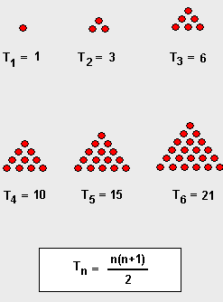
Треугольное отношение
Значения характеристики 1:
1, 2, 3, 4, 5, …
Значения характеристики 2:
Т1, Т2, Т3, Т4, Т5, …

Slide 45
Взаимодействие отношений
Объединение двух линейных отношений. | перемножение: Если 1 ресурс А конвертируется в 2 ресурса В и 1 ресурс В конвертируется в 5 ресурсов С, тогда существует соотношение 1 к 10 между ресурсами А и С (2 * 5).
Объединение линейного отношения с увеличивающимся (треугольным или экспоненц.) | увеличивающееся отношение умножается на большее число, но характер кривой графика остаётся таким же.

Slide 46
Взаимодействие отношений
Линейное отношение компенсирует увеличивающееся отношение. | Если убывание линейного отношения достаточно велико, то оно может доминировать на раннем этапе, но в конечном итоге увеличивающееся отношение превысит эту компенсацию.
Два увеличивающихся отношения объединяются. | Результат- увеличивающееся отношение, которое растёт быстрее, чем любое из двух начальных по отдельности.

Slide 47
Взаимодействие отношений
Два увеличивающихся отношения противодействуют друг другу. | Зависит от конкретных отношений. В общем экспоненциальное отношение превзойдёт треугольное (насколько быстро это произойдет, зависит от конкретных использованных чисел). Два идентичных отношения (например, два треугольных) будут отменять друг друга, что приведёт к линейному отношению или к отношению эквивалентности.

Slide 48
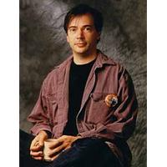
Баланс игры по Гарфилду
Ричард Гарфилд (англ. Richard Channing Garfield, род. 26 июня 1963, Филадельфия, США) — геймдизайнер, который создал карточную игру Magic: The Gathering и участвовал в разработке компьютерной игры Спектромансер. Разработка Magic: The Gathering способствовала популяризации коллекционных карточных игр как жанра. PhD по комбинаторике.
Идея Гарфилда – оценка дисбаланса и его максимальное уменьшение.

Slide 49
Дисбаланс первого и второго рода
дисбаланс первого рода : если в начале игры игрок делает некий выбор, и существуют такие варианты выбора А и Б, что выбравший А заведомо получит преимущество над выбравшим Б;
дисбаланс второго рода: в процессе игры существуют такие выборы, которые не используются никогда или, наоборот, наверняка применяются всеми сколько-нибудь разумными игроками.

Slide 50
Цена объекта
Основной параметр балансировки – цена объекта.
Первоначальная балансировка цены выполняется по методу Монте-Карло.

Slide 51
Пример балансировки цены
Пусть в игре имеется два типа боевых отрядов: А и В.
Пусть V – первоначальная цена любого отряда, например, V=10
Многократно (например, 100 раз) смоделируем бой между А и В, используя формулы боевого взаимодействия из дизайн-документа. Вычислим вероятность успешного исхода для каждого из отрядов P_{A} и P_{B}.
Пересчитаем цены. Новая цена А:

Slide 52
Правило трети
Если одна из сторон выигрывает у другой более чем в 2/3 случаев — стоит подправить их характеристики, усилив одну из них специально против более сильной стороны (после чего пересчитать баланс).

Slide 53
Традиционные пути балансировки игры
Эмпирически и на основе небольшого набора тестов строится оценочная функция для баланса.
Выявляется ресурсный эталон для каждого объекта, а затем объекты подравниваются и варьируются для глубины игры, то есть возможности построения индивидуальных стратегий.

Slide 54
Традиционные пути балансировки игры
Вводится некоторая недетерминированность (чаще всего – случайность) для разнообразия игры и ухода от автоматизации победы.
Вводятся реактивные методы для уравнивания игроков: дипломатия, отрицательная обратная связь, рисковый баланс.
При необходимости устанавливается внеигровая мотивация для совершения каких-то действий.

Slide 55
Элементы игры, подвергающиеся балансировке:
Сила;
Время;
Пространство;
Экономика;
Сложность.

Slide 56
Балансировка силы
Используется для объектов, которые взаимодействуют с позиции силы друг с другом в игре (юниты в стратегии, персонажи с мобами в RPG, машинки, которые ездят по дорогам и обгоняют друг друга).
Существует три метода балансировки: транзитивный,
Интранзитивный,
некомпаративный.

Slide 57
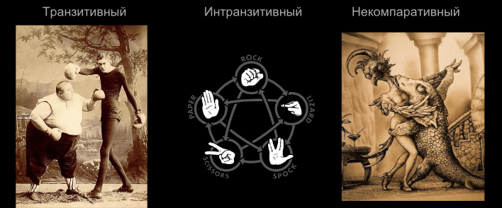
прямое сравнение или соотношение характеристик объектов.
нет единственной доминирующей стратегии, потому что всё бьётся всем.

Slide 58
Транзитивный метод-
прямое сравнение или соотношение характеристик объектов (самый простой вид баланса).

Slide 59
Интранзитивный метод – шаги:
1. Составить таблицу выигрышей.
2. Избавиться от всех выборов, над которыми доминируют другие, у обоих игроков (сравнив комбинации строк и столбцов и проверив, не содержит ли какая-нибудь из пар столбец или строку, которые больше подходят или равны другим), оставив только жизнеспособные варианты.
3. Найти лучший ответный ход на первый ход каждого игрока.
4. Рассчитать выигрыши для каждого выбора одного из игроков, приравняв выигрыши к одной переменной Х.
5. Добавить ещё одно уравнение, которое сведёт сумму вероятностей всех выборов к 1.
6. Решить систему уравнений, найти Х, вы найдете ожидаемый выигрыш (или проигрыш) игрока. Сложив значения Х всех игроков, вы поймете, какая у вас игра: с нулевой суммой (X1 + X2 + … = 0), с положительной (> 0) или отрицательной (< 0), и насколько она такова.
Если вы найдёте уникальное значение каждого выбора в диапазоне от 0 до 1, вы найдете оптимальные вероятности выбора каждой фигуры. Для асимметричных игр вам нужно будет сделать это отдельно для каждого игрока. Это и будет вашим решением.
Для игр, в которых более двоих игроков делают одинаковый выбор, выберите одного игрока и делайте расчеты с его точки зрения. Считайте всех противников одним игроком. С каждым игроком, которого вы добавляете к двоим первоначальным, расчеты будут все сложнее. В конце концов, когда у вас всего лишь два игрока, уравнения линейны; если игроков трое — уравнения будут квадратными, четверо — кубические, если у вас пятеро игроков, вы будете решать уравнения четвертой степени и так далее.

Slide 60
Баланс времени в играх
время возникновения игровых событий;
время развития игровых сущностей;
смещение — перекрытие событий.

Slide 61
Баланс пространства
Выполняется левел- дизайнером.
Подходы:
Зеркальные (симметричные) карты – обеспечивают равные условия игрокам;
Карты маршрутов (в мультиплеерных картах должно быть 3 ответвления от каждого перекрёстка, чтобы игроки могли пересекаться);
Навигационные схемы (наличие ориентиров).

Slide 62
Баланс экономики
Подходы:
Определение ценности всех объектов, которые есть в игре;
построение диаграммы отношений ресурсов, ресурсного цикла;
Разделение ресурсных циклов по игровым активностям;
Построение шкалы ассортимента для разных групп пользователей;
Привязка цен к номиналам банкнот и типовым затратам;
Оценка спроса на товар, эластичность спроса.

Slide 63
Баланс сложности
Цель – обеспечить игроку нахождение в состоянии потока, когда уровень сложности игры – на пределе способностей игрока.
Проблемы:
навык игрока растёт по мере продвижения в игре, игрок выходит из состояния потока и начинает скучать;
Игры разрабатываются, ориентируясь на один уровень сложности, но игроки приходят с разными стартовыми уровнями.

Slide 64
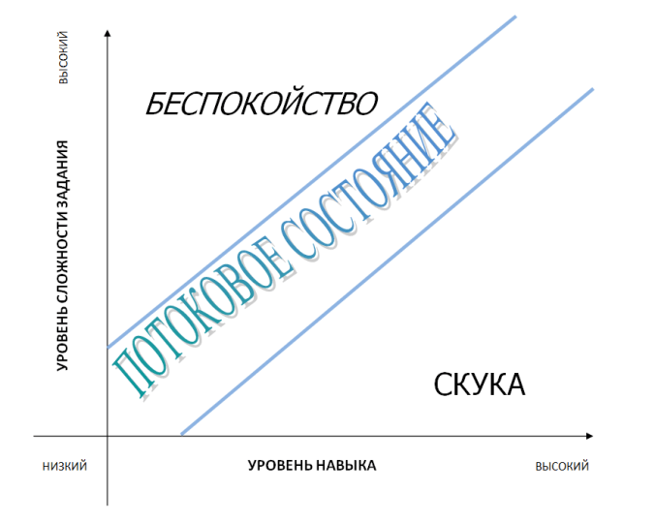

Slide 65
Баланс силы в PvE (Player versus Environment) играх
Компоненты воспринимаемой сложности:
уровень мастерства игрока (чем опытнее игрок, тем легче ему кажется игра);
уровень силы игрока в игре;
способы, которыми игра создаёт задачи для игроков: основанные на мастерстве либо на силе.

Slide 66
Ощущаемая сложность игры
Ощущаемая сложность =
Задачи на мастерство +
Силовые задачи –
(Мастерство игрока + Сила игрока)
Задача балансировки- уравнять силу игрока и игровой среды

Slide 67
Пути изменения уровня навыка игрока
Разработка продуманных сложных механик, взаимодействующих различным образом, многоуровневых стратегий (так, чтобы освоение базовых навыков в игре лишь открывало новый взгляд на игру) - кривая навыка игрока будет расти очень долго, возможно, с некоторыми явными скачками.
Контроль скорости обучения игрока.

Slide 68
Пути изменения уровня навыка игрока
Незамысловатые игры, со значительной долей случайности - быстрый и недолгий рост навыка, когда игрок осваивает доступный ему минимум, а затем застой (применяется в образовательных играх).
Постановка перед игроком задач растущей сложности.

Slide 69
Измерение ощущаемой сложности
Лучший способ- тестирование и сбор показателей (например, с какой частотой игроки погибают или терпят поражения, когда именно это случается, сколько игроку нужно времени на то, чтобы пройти уровень в первый раз, и так далее).

Slide 70
Награды в PvE- обязательный элемент:
увеличение силы игрока (предоставление предметов/ способностей, увеличивающих возможности игрока, через временные интервалы),
переход с уровня на уровень (каждый новый уровень должен длиться чуть дольше, чем предыдущий),
развитие сюжета (растущее напряжение сюжета должно совпадать с растущей сложностью игры, драматические кульминации - накладываться на пики сложности).

Slide 71
Баланс силы в PvP (Player versus Player) играх
Задача балансировки- уравнять силу игроков
Основная задача игрока – получить больше силы относительно противников (или ослабить их)

Slide 72
Игры с положительной, отрицательной и нулевой суммой
Игра с положительной суммой: общая сила растёт во времени.
Игра с нулевой суммой: сумма всей силы в игре постоянна, и не может быть ни создана, ни уничтожена игроками (единственный способ получить силу – отобрать её у другого игрока, ровно столько, сколько он теряет).
Игра с отрицательной суммой: с течением времени игроки теряют больше силы, чем получают; действия игрока выводят силу из игры, ничем её не возмещая (шахматы).

Slide 73
Независимо от типа игры изменения в силе игрока являются главной наградой в PvP-играх (кто- то обязательно получает преимущество в силе относительно своих соперников, увеличивая свои шансы на победу).

Slide 74
Обратная связь в играх
Позитивная петля обратной связи: при получении награды получение следующей становится более вероятным (помощь сильному игроку).
Негативная петля обратной связи: при получении награды получение следующей становится менее вероятным (поддержка слабого игрока).

Slide 75
Свойства позитивных петель обратной связи:
Дестабилизация игры (один игрок становится всё успешнее и успешнее).
2. Более быстрое окончание игры.
3. Увеличение важности ранних стадий игры.

Slide 76
Свойства негативных петель обратной связи:
Стабилизация игры за счет выравнивания игроков.
Увеличение продолжительности игры.
Повышение важности финальных стадий игры.

Slide 77
Сумма игры/ Петля обратной связи | Нулевая | Положи-тельная | Отрица-тельная
Позитив-ная
негативная
Что будет происходить в игре?

Slide 78
Как обеспечить игроку нахождение в состоянии потока?
Для PvE- игр- постепенно увеличивать сложность игры.
Для PvP- игр- за счет петель обратной связи.

Slide 79
Баланс игровой экономики
Расчёт стоимости игровых сущностей.
Реализация связей между элементами игры.
Баланс ввода и вывода ресурсов из экономики.
Контроль обмена ресурсами между игроками.
Мотивация к совершению платежей (для F2P).

Slide 80
Окончательная балансировка игры выполняется на основании результатов тестирования и сбора статистики.

Slide 81
Показатели для анализа:
Интерес к игре: количество игроков, продолжительность игры одного игрока, переигрывание после выигрыша, количество активных уникальных пользователей в месяц и в день.
Сложность: прогресс или его отсутствие (время прохождения каждого уровня, потери на каждом уровне).
Игровой баланс: наиболее и наименее популярные выборы, варианты, помогающие выиграть.

